Slide 1
Regionalização do Espaço Mundial

Slide 2
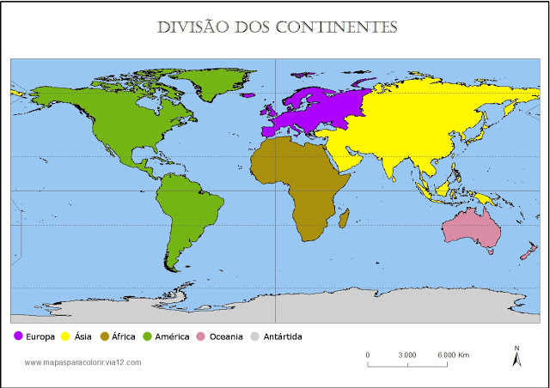
A regionalização é a divisão do espaço geográfico, com critérios previamente estabelecidos, em áreas menores que passam a ser chamadas de regiões. Cada região se diferencia das outras por apresentar particularidades próprias. Qualquer espaço pode ser regionalizado, isto é, re-dividido, um país, uma outra região, um estado, até mesmo as cidades são divididas em regiões [bairros]. Pode ser região administrativa, natural etc. No plano global o mundo também é dividido em regiões, cada continente se constitui numa região.

Slide 3
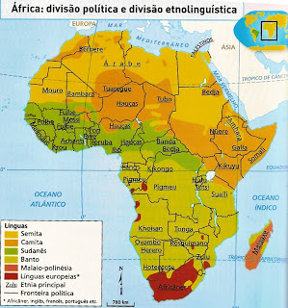
Ao estudar países pobres e ricos, por exemplo, o critério adotado é o socioeconômico. Se a regionalização se basear na divisão política, o critério é, principalmente, o território de cada país e suas influências regionais ou globais. Já se levarmos em consideração aspectos como o idioma, a religião e os costumes, essa regionalização será de caráter étnico e cultural

Slide 4
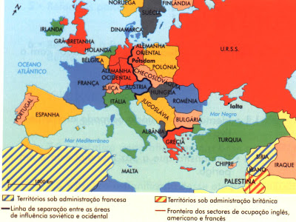
Durante a Guerra Fria, duas formas de regionalização do espaço mundial foram muito utilizadas:
A divisão Leste X Oeste: criada em função da localização geográfica das superpotências. Tinha no Oeste o bloco de países capitalistas, alinhados aos EUA, e no Leste o bloco de países socialistas, alinhados a URSS. Na Europa se deu a clara materialização dessa regionalização onde existia a chamada "Cortina de ferro" - vide mapa 3, separando a Europa Ocidental da Oriental. Mesmo aqueles países localizados no Oeste que se alinhavam a URSS, eram agrupados no Leste, assim como o inverso também ocorria

Slide 5
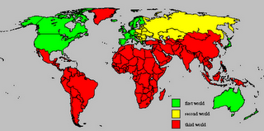
Os três mundos: essa regionalização foi criada a partir do artigo escrito por um jornalista francês chamado Alfred Sauvy, no qual o mundo seria como a França antes da Revolução Francesa, dividida em 3 estados. Para Sauvy, o mundo pós-2ª Guerra estaria dividido em três, sendo :
Primeiro mundo: constituído pelos países capitalistas desenvolvidos, como, EUA, Canadá, países da Europa Ocidental, Japão, Austrália e Nova Zelândia.
Segundo mundo: constituído pelos países socialistas, como, URSS, países do Leste Europeu.
Terceiro mundo: constituído pelos países subdesenvolvidos, como, países da América Latina, da Ásia, da África.

Slide 6
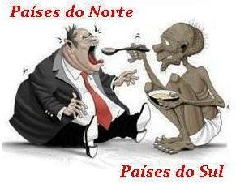
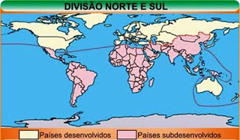
Países do Norte e do Sul: diferente das demais propostas de regionalização, esta não apresenta um autor precursor, mas cabe destacar o presidente dos Estados Unidos, Bill Clinton, como um dos responsáveis pela popularização dessa representação. Após décadas de Guerra Fria, o enfrentamento ideológico entre Socialismo e Capitalismo (Leste x Oeste) perdeu espaço para a disputa econômica entre Ricos e Pobres (Norte x Sul). A ideia ganhou força no início da década de 1990, a partir da dissolução da União Soviética, principal representante do “Segundo Mundo”.

Slide 7
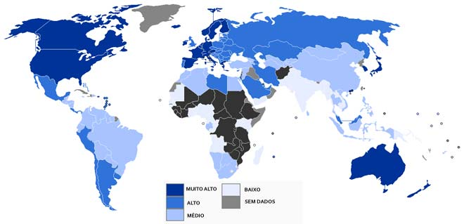
As Regiões da ONU
DESENVOLVIMENTO SOCIAL
Nível de desenvolvimento social: é o item mais importante. Agrupa os países segundo seus indicadores sociais básicos: mortalidade infantil, escolaridade, esperança de vida, nutrição etc. Para tal é utilizado com base o IDH (Índice de Desenvolvimento Humano) divulgado anualmente pela ONU.

Slide 8
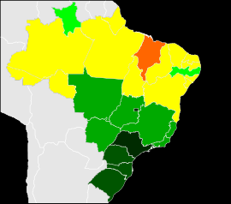
DESENVOLVIMENTO ECONÔMICO
Nível de desenvolvimento econômico, científico e tecnológico: também bastante importante, diferencia os países segundo o grau de desenvolvimento industrial e tecnológico, tamanho do PNB (Produto Nacional Bruto), rendimento per capita e distribuição de renda, entre outros fatores.
Mapa dos estados brasileiros por renda média domiciliar per capita em 2014.
+ R$ 1.400,00
+ R$ 1.200,00
+ R$ 1.000,00
+ R$ 800,00
+ R$ 600,00
+ R$ 400,00

Slide 9
DESENVOLVIMENTO POLÍTICO
Nível de desenvolvimento político interno e importância geopolítica: aqui são considerados o grau de democratização e de participação política e a importância dos países no cenário mundial. Desta forma, os países foram divididos em dois grupos também são hierarquizados
Países centrais ou dominantes (polos)
A Tríade é formada pelos três países mais desenvolvidos do mundo, com grande poder geopolítico e geoeconômico: Estados Unidos, Japão e Alemanha.
Países semicentrais ou subpolos
Possuem forte influencia geopolítica e geoeconômica, decorrente em grande parte de terem colonizado extensas áreas no passado.

Slide 10
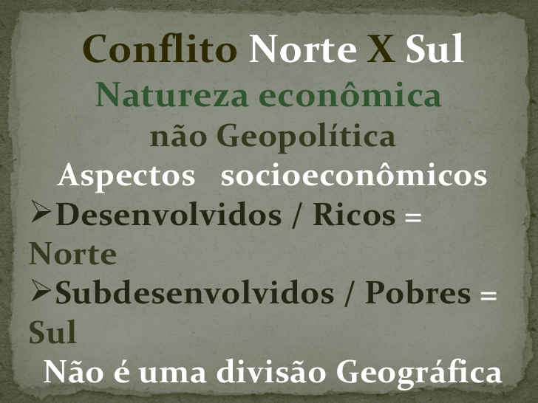
O Conflito Norte e Sul

Slide 11
Levando em consideração critérios econômicos e também o grau de influencia dos países nos sistema econômico mundial, podemos regionalizar o mundo em países desenvolvidos e países subdesenvolvidos.
Subdesenvolvimento: ficou associado à descolonização - Processo de independência das colônias europeias e à formação de novas nações, mas ainda fortemente subordinadas e dependentes do resto do mundo. Países subdesenvolvidos são países que, apresentam os mais baixos indicadores de desenvolvimento socioeconômico e humano entre todos os países do mundo.

Slide 12
Características dos países periféricos (Sul)
• Dependência econômica, política e cultural em relação às nações desenvolvidas;
• Deficiência tecnológica e baixo nível de conhecimento científico;
• Baixo nível de vida da maioria da população;
• Crescimento populacional elevado;
• Economia basicamente agrícola;
• Fornecedor de matéria prima;
• Mão de obra barata;
• PEA predominante no setor primário;
• Elevada taxa de natalidade, mortalidade principalmente a infantil;
• Predomínio de jovens na estrutura etária;
• Grandes desigualdades sociais;
• Importadores de produtos industrializados.

Slide 13
Características dos países centrais (Norte)
• Elevado nível de industrialização;
• Controle cientifico e tecnológico;
• Apresentam estrutura industrial completa, produzem todos os tipos de bens;
• Agropecuária moderna e intensiva, emprego de máquinas e mão-de-obra especializada.
• Alta expectativa de vida;
• Baixa taxa de natalidade;
• Predomínio nos setores secundário e terciário;
• Elevado consumismo;
• Elevada renda per capita;
• Baixa taxa de analfabetismo;
• Exportadores de produtos industrializados;
• Predomínio da população nas áreas urbanas.
• Boas condições de alimentação, habitação e saneamento básico;

Slide 14
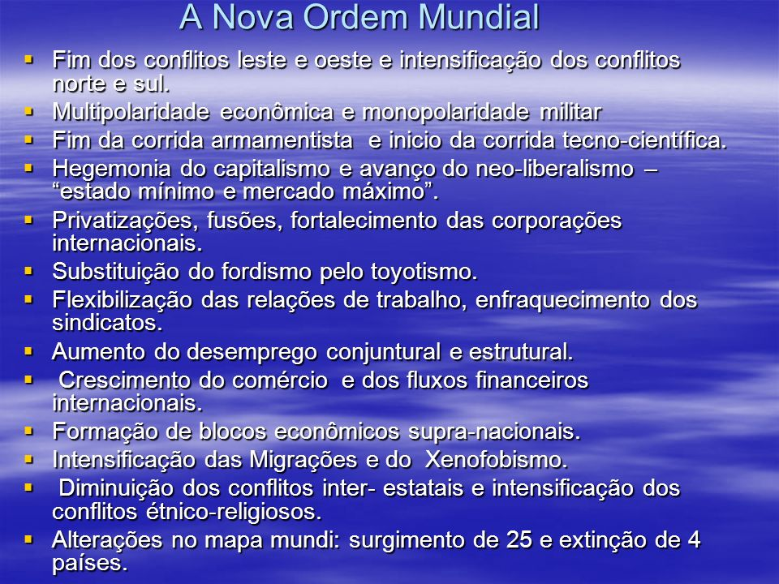

Slide 15
BRIC ‘s é um termo criado em novembro de 2001 pelo economista Jim O´Neill, do grupo Goldman Sachs. O termo foi criado para designar os 4 (quatro) principais países emergentes do mundo,: Brasil, Rússia, Índia e China. Posteriormente a África do Sul compôs o grupo.
Principais características dos países emergentes:
- Padrão de vida de grande parte da população entre os níveis baixo e médio;
- IDH (Índice de Desenvolvimento Humano): entre os níveis médio e alto;
- Renda per capita (PIB per capita) entre 5 e 8 mil dólares.
- Setor industrial em desenvolvimento;
- Crescimento da infraestrutura (portos, rodovias, aeroportos, ferrovias, etc.);
- Atração de capital externo para investimentos nos setor produtivo;
- Aumento da instalação de filiais de grandes empresas multinacionais;
- Crescimento positivo na geração de empregos;
- Taxas elevadas de formação de capital;
- Mudanças significativas e positivas na estrutura social e econômica da população: diminuição da pobreza e aumento da classe média baixa;
- Existência de processo de êxodo rural (migração do campo para os centros urbanos).

Slide 16
